Slide 1
Dale a tu IA
un buen punto de partida.
Qué aprendimos midiendo nuestro propio trabajo con IA
Ignacio Barboza Espinoza · 24 de septiembre de 2026
Notes:
Vengo a contar qué aprendimos midiendo nuestro propio trabajo con IA. Incluida la parte en la que nos salió mal.

Slide 2
EL PUNTO DE PARTIDA
Cómo trabajamos hoy
Un prompt. Una respuesta. A ver qué sale.
Abrimos el chat, escribimos lo que queremos y copiamos lo que devuelve.
Sin plan escrito, sin registro de lo decidido, sin comprobar si hizo lo que pedimos.
Funciona sorprendentemente bien… hasta que deja de funcionar.
“A ver qué sale”
Notes:
Abrimos el chat, escribimos lo que queremos, copiamos lo que devuelve. Sin plan escrito, sin registro de lo que se decidió y sin comprobar si hizo lo que pedimos. Funciona sorprendentemente bien, hasta que deja de funcionar.

Slide 3
EL PROBLEMA
Qué sale mal
Se inventa cosas
Se desvía del objetivo
Rellena huecos con algo verosímil.
Resuelve otra cosa parecida.
No se puede comprobar
Hay que rehacerlo
Lo aceptamos o lo rehacemos entero.
Y volvemos a empezar.
El que más caro sale es el tercero.
Notes:
Cuatro problemas que todos reconocemos. El que más caro sale no es que se invente cosas: es que no podemos comprobar si lo que hizo está bien, así que lo aceptamos o lo rehacemos entero.

Slide 4
LA PREGUNTA
¿Y si el problema no es el modelo,
sino el sitio donde lo ponemos a trabajar?
Le pedimos que trabaje en una carpeta que no conoce.
Sin reglas escritas y sin manera de verificar nada.
A una persona nueva tampoco le saldría bien.
Notes:
Le pedimos a un modelo que trabaje en una carpeta que no conoce, sin reglas escritas, sin manera de verificar nada. A una persona nueva tampoco le saldría bien.

Slide 5
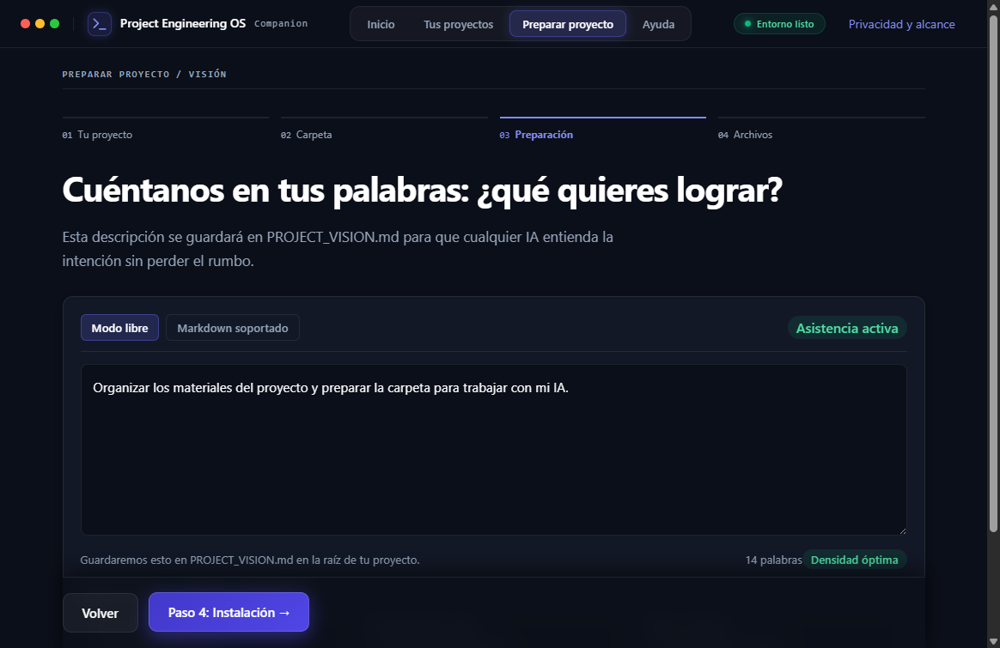
LA PROPUESTA
Qué es un entorno preparado
1
2
3
La carpeta ordenada
Las reglas escritas
Las comprobaciones listas
Los materiales donde se esperan.
Lo que damos por acordado, escrito.
Comprobar sin leerlo y confiar.
Tres cosas, ninguna exótica. Aquí, la pantalla donde se escribe qué se quiere lograr: eso es “las reglas escritas”.
Companion 0.3.2, commit d744c47
Notes:
Tres cosas, ninguna exótica. Que los materiales estén donde se espera. Que lo que damos por acordado esté escrito. Y que exista una forma de comprobar el resultado que no sea leerlo y confiar.

Slide 6
CONTEXTO Y RAG
Contexto y RAG
Buscar la frase exacta y decir en qué archivo y en qué línea está, en vez de entregar todo el archivo.
EL PROBLEMA
Darle un repositorio entero a un modelo es como darle una biblioteca y pedirle una cita.
EL EJEMPLO
«¿En qué rango asigna Kubernetes un NodePort?» La respuesta buena no es el documento: es «30000-32767, en service.md».
Notes:
Preguntamos en qué rango de puertos asigna Kubernetes un NodePort por omisión. La respuesta buena no es el documento: es el valor y dónde está. Esa es, literalmente, una de las veinte preguntas que nuestro propio producto no supo responder: volvemos a ella en la diapositiva 17.

Slide 7
SDD
Escribir qué tiene que pasar, antes
Escribir qué tiene que ocurrir antes de hacerlo, para poder comprobarlo después.
EL PROBLEMA
Si no dijimos qué esperábamos, cualquier resultado parece aceptable.
EL EJEMPLO
«Al terminar el asistente, los dos botones se pueden pulsar» se puede comprobar. «Mejorar la interfaz» no.
Notes:
Si no dijimos qué esperábamos, cualquier resultado parece aceptable. Escribirlo antes es lo que permite comprobarlo después.

Slide 8
HARNESS
El programa alrededor del modelo
El programa que lo rodea: qué puede ejecutar, hasta dónde llega y qué recuerda.
EL PROBLEMA
El modelo solo habla. Alguien tiene que darle herramientas, límites y memoria.
EL EJEMPLO
El nuestro abre la aplicación de verdad, recorre las pantallas y mide dónde cae cada clic.
Notes:
El modelo solo habla. El harness es lo que le da herramientas, límites y memoria.

Slide 9
LOOPS
Piensa, actúa, comprueba
El ciclo que repite. Y, sobre todo, quién decide cuándo parar.
EL PROBLEMA
Un solo intento rara vez acierta, y repetir sin comprobar es dar vueltas.
EL EJEMPLO
El nuestro para cuando la comprobación pasa, no cuando el agente cree que terminó.
Notes:
Un solo intento rara vez acierta. Lo que importa del ciclo es quién decide cuándo parar.

Slide 10
REVISIÓN ADVERSARIAL
Alguien que intenta romperlo
Alguien que intenta romperlo, no confirmarlo. Y que no participó en hacerlo.
EL PROBLEMA
Pedirle a alguien que confirme que está bien casi siempre devuelve «está bien».
EL EJEMPLO
Una revisión encontró en nuestra documentación un texto que afirmaba una cosa mientras la captura de al lado la desmentía. Llevaba semanas publicado.
Notes:
Pedir confirmación devuelve confirmación. Hizo falta alguien cuyo trabajo era buscar la contradicción: la encontró en nuestra propia documentación, publicada desde hacía semanas.

Slide 11
DEUDA
Lo que se anota en vez de olvidarse
Lo que se deja escrito y con dueño, en vez de olvidado.
EL PROBLEMA
«Esto luego lo arreglo» no sobrevive a la semana.
EL EJEMPLO
Midiendo encontramos un defecto del empaquetador que no tocaba arreglar ahí. No se arregló de pasada: se anotó.
Notes:
Esto luego lo arreglo no sobrevive a la semana. Lo que encontramos de paso se anota, con dueño, en vez de arreglarse por su cuenta.

Slide 12
SKILLS Y MCP
Capacidades y enchufes
Las skills son formas de trabajar que el agente aprende y reutiliza; MCP es el enchufe a herramientas de verdad.
EL PROBLEMA
Un modelo sin herramientas solo puede escribir texto sobre el trabajo, no hacerlo.
EL EJEMPLO
Con eso, el agente no describe la aplicación: la abre, la recorre y mide.
Notes:
Sin herramientas, un modelo solo escribe texto sobre el trabajo. Con ellas, lo hace y se le puede comprobar.

Slide 13
DEMO A · EJECUCIÓN REAL
La tarea con un prompt suelto
«…el gate de Definition of Ready rechaza issues escritos en español correcto: frases como “El rollback conserva el historial”… Arréglalo.»
8 min 44 s
2
111 / 14
19 / 19
de reloj
archivos
líneas +/–
marcadores
Escribió pruebas por su cuenta, aunque nadie se lo pidió.
33 de 34 frases legítimas pasan, y los 19 marcadores de verdad siguen rechazados.
Notes:
La misma tarea para las dos vías. Esta es la del prompt suelto: sin issue, sin spec, sin criterios escritos. Aun así escribió pruebas por su cuenta.

Slide 14
DEMO B · EJECUCIÓN REAL
La misma tarea con el flujo
Petición → issue → preparación → change → tareas → evidencia → revisión → deuda → archivo
31 min 3 s
28
1822 / 4
18 / 19
de reloj
archivos
líneas +/–
marcadores
Con issue, spec, medición repetible y assessment de deuda.
34 de 34 frases legítimas, y 18 de 19 marcadores.
Notes:
La misma tarea, por el flujo completo. Tres veces y media más lenta, y con veintiséis archivos más, casi todos de evidencia.

Slide 15
LADO A LADO
Qué salió distinto
 | Prompt suelto | Flujo completo | Sin arreglar
Frases correctas que pasan | 33 de 34 | 34 de 34 | 2 de 34
Marcadores de verdad rechazados | 19 de 19 | 18 de 19 | 16 de 19
Tiempo | 8 min | 31 min | —
Archivos tocados | 2 | 28 | —
Ninguna de las dos lo resolvió del todo, y fallan en cosas distintas.
Las dos encontraron, sin que nadie se lo pidiera, un fallo que nadie había visto: la búsqueda de palabras no reconoce la «í» acentuada.
Notes:
La tercera columna es la clave: sin ella las dos vías parecen buenas y no se ve de dónde partían. Y la conclusión no es que gane una: es que ninguna lo resolvió del todo.

Slide 16
LA MEDICIÓN
Qué medimos
Diez preguntas con respuesta conocida sobre 6812 bytes de notas, PDF y Word.
Método | Devolvió la respuesta
Abrir todo el corpus | 8 de 10
Buscar literal, grep | 8 de 10
Contexto preparado | 10 de 10
Aquí ganamos.
Dos preguntas más, y además decimos en qué página y párrafo está la respuesta.
Pero este corpus cabe en un correo electrónico.
Notes:
Aquí ganamos: dos preguntas más y un localizador de pasaje. Pero conviene decir en voz alta el tamaño del corpus, porque la siguiente diapositiva lo desmonta.

Slide 17
EL RESULTADO ADVERSO
0 de 20
Abrir todo el corpus
20 de 20
Buscar literal, grep
20 de 20
Contexto preparado
0 de 20
Sobre kubernetes/website y python/cpython, con veinte preguntas congeladas antes de medir.
La causa está medida: indexó 45 de 2654 fuentes en Kubernetes y 42 de 2753 en CPython, y se quedó sin presupuesto.
Lo medimos otra vez cuatro días antes de esta charla, con la versión publicada de hoy: sigue en 0 de 20.
Está publicado en nuestra página de evidencia, al lado del número bueno.
Notes:
Nuestro producto no devolvió ni una sola de las veinte respuestas, y encima fue más lento. Lo podríamos no haber contado. Está publicado.

Slide 18
LO QUE APRENDIMOS
Tres cosas
1
El número bueno no predecía nada.
Si solo hubiéramos medido en el corpus pequeño, estaríamos vendiendo algo que no funciona donde importa.
2
Comprobar de verdad cambia el resultado.
Un arnés certificó nuestra aplicación con cero hallazgos. Su versión corregida encontró 66 problemas distintos sobre la misma aplicación, repetidos en 23 combinaciones: 360 renglones. Entre ellos, siete controles que no se podían pulsar.
3
La revisión adversarial funciona cuando duele.
Encuentra lo que llevamos semanas mirando sin ver, y justo donde más incómodo resulta.
Notes:
Tres cosas. El número bueno del corpus pequeño no predecía nada. Comprobar de verdad cambia el resultado: el mismo arnés, corregido, encontró 66 problemas distintos donde antes no veía ninguno, y en seis de los siete controles inalcanzables lo que los tapaba era la barra de acciones. Y la revisión adversarial funciona justamente cuando encuentra algo que duele.

Slide 19
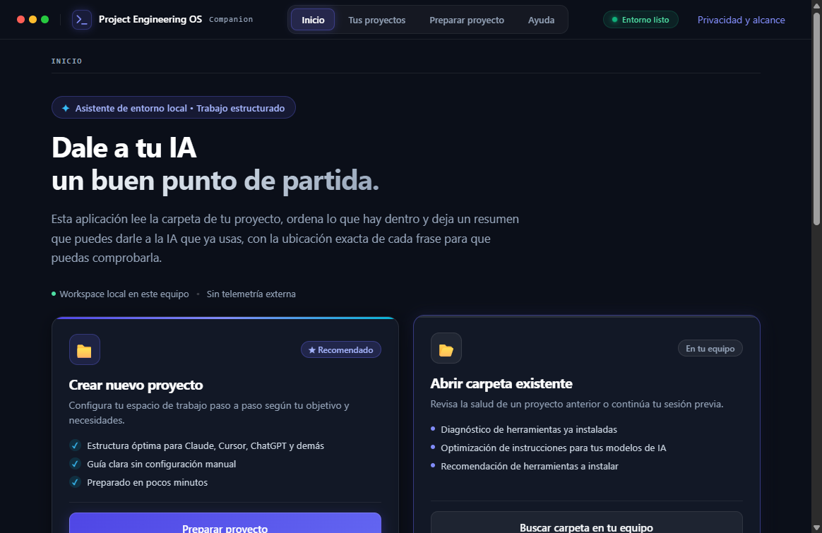
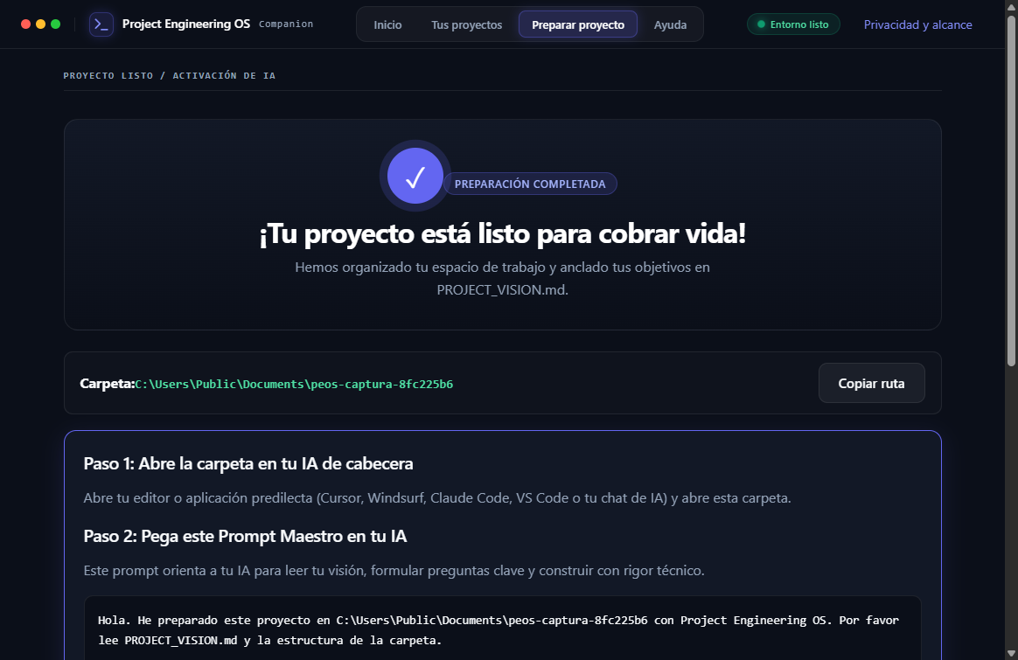
EL PROYECTO
Lo que estoy proponiendo
No vengo a venderos una solución terminada.
Lo que hay
Una aplicación para Windows, un núcleo que hace lo mismo desde la terminal, y una página donde publicamos lo que medimos.
Comprobado
Los seis pasos documentados para empezar funcionan de principio a fin. El diagnóstico de un proyecto nuevo: 29 comprobaciones, ningún fallo.
Lo que falta
La recuperación en repositorios grandes no funciona. Está medido y publicado.
Por qué lo abro
El objetivo no es tener un producto: es que preparar el entorno se note de verdad en el trabajo de cualquiera que use IA.
Companion 0.3.2, commit d744c47
Notes:
Quiero ser claro: no vengo a vender una solución terminada, vengo a proponer un proyecto abierto, enseñar en qué punto está e invitar a construirlo. Incluida la parte que no funciona.

Slide 20
EL CIERRE
Prepara el entorno antes
de pedirle nada al modelo.
1
Escribid qué esperáis antes de pedirlo. Si no, cualquier resultado parece bueno.
2
Poned una comprobación que pueda fallar. Una que nunca falla no está comprobando nada.
3
Medid vuestro propio trabajo y publicad lo que salga. Nosotros salimos 0 de 20 y lo contamos aquí.
Y una cuarta, si os apetece: venid a construirlo. Es abierto y está a medias.
Notes:
Tres cosas que se pueden llevar hoy sin instalar nada nuestro, y una invitación: el proyecto es abierto y se nota que está a medias.

Slide 21
LOS LÍMITES
Qué no medimos
Y por lo tanto, qué no afirmamos.
Consumo de tokens
Calidad de respuesta
No se midió, y no se estima a partir de bytes.
Evaluarla con el mismo agente que la produjo sería juez y parte.
Alucinaciones
Comparación con otros productos
El método no las observa.
No se hizo.
Ahorro de tiempo o dinero
La comparación de las dos vías
No hay ninguno demostrado.
Mide una tarea, y nada más. Además, las dos partían con la misma información previa sobre el defecto.
Notes:
Esta diapositiva es para el final o para preguntas. Lo que no se midió, no se afirma.

Slide 22
PROCEDENCIA
De dónde sale cada cifra
Ninguna cifra de esta charla se escribió de memoria. Cada una sale de un registro de este repositorio.
Diapositiva | Registro
6, 17 · las veinte preguntas y su resultado | run-02/kubernetes-website.json y cpython.json
13, 14, 15 · las dos vías, sus tiempos y sus cifras | flow-comparison/evaluation.json, timing.json, resultado.md
16 · el microcorpus | docs/companion/EVIDENCE.md
18 · el contraste del arnés | after/harness-contrast.json y harness-contrast-detail.json
19 · capturas y arranque documentado | docs/companion/SCREENSHOTS.md, after/documented-start.json
Si una cifra no está en esta tabla, no está en una diapositiva.
Notes:
Esta es la regla que no se rompe. Si alguien pregunta por una cifra, sale de uno de estos registros y está publicado.

